Slide 1

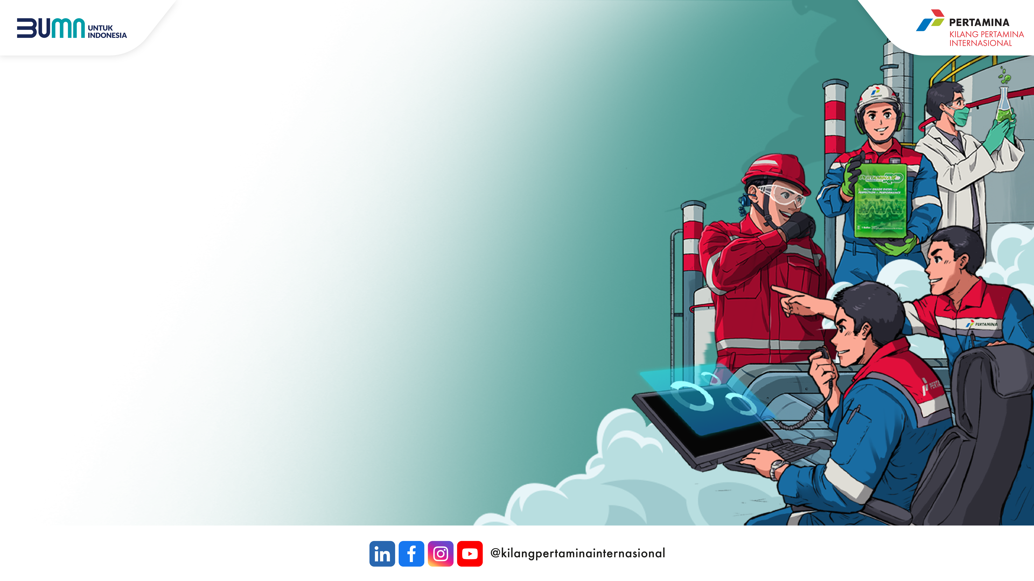

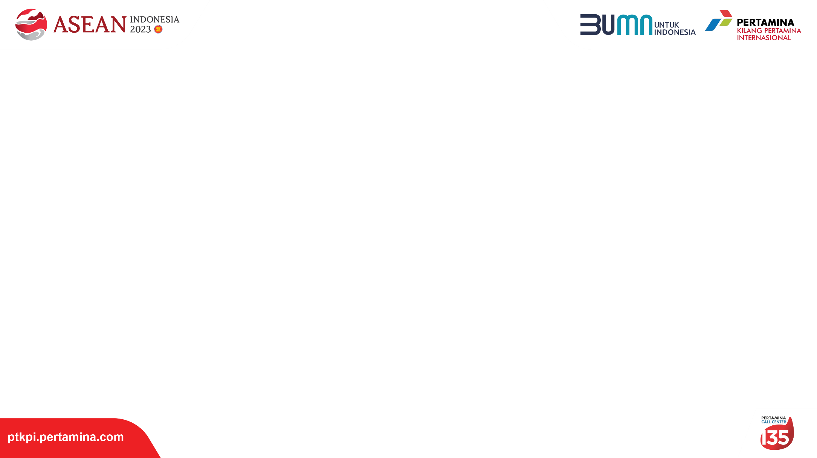

Meningkatkan Keandalan Sistem informasi dan Dokumentasi Historikal Peralatan Melalui Inovasi IDMS7​
Kasim, 24 Oktober 2025

Slide 2





Latar Belakang
Pada kondisi sebelumnya, pengelolaan data Inspeksi masih dilakukan secara :
Manual
Tidak Terstuktur
Keamanan rendah
Kendala pada data
(pencarian, kehilangan, inkonsistensi, dan duplikasi data)
Mengakibatkan (Masalah/Isu) sebagai berikut :
Data inspeksi disimpan di shared folder tanpa struktur baku, sehingga sulit diakses oleh tim lain.
Tidak ada kontrol akses (user bebas edit / hapus data )
Risiko keamanan data tinggi (mudah hilang / diubah tanpa izin)
Monitoring Real-Time tidak tersedia sehingga menyulitkan pengumpulan data yang akan di monitoring
Kolaborasi antar fungsi terganggu, sehingga proses sharing data tidak efisien.
Waktu pencarian data lama, jadi menghambat pengambilan keputusan dan proses perbaikan.

Slide 3


Faktor Penyebab Dominan & Solusi Terpilih
Faktor penyebab dominan masalah ini adalah belum adanya database terpusat yang menyebabkan data tersebar, duplikasi, dan sulit ditelusuri, ditambah lemahnya kontrol akses yang memungkinkan pengguna mengubah data di luar wewenangnya sehingga akuntabilitas rendah, serta risiko keamanan data yang tinggi karena tidak adanya backup dan pencatatan histori yang memadai.
Lalu apa solusinnya?
IDMS
Dilengkapi fitur audit trail, monitoring real-time, backup otomatis, serta kontrol akses berbasis peran (role-based) untuk menjaga keamanan dan akurasi data.

Slide 4
Kondisi Setelah Solusi / Perubahan yang Dilakukan
Data terdokumentasi dengan baik, akurat, dan mudah ditelusuri melalui fitur kelola versi/pencatatan histori serta monitoring real-time.
Quatity
Cost
Efisiensi biaya operasional tercapai melalui penggunaan tenaga ahli daya, sehingga tidak perlu menggunakan jasa berbayar pihak ketiga.
Delivery
Proses pengolahan data (penambahan, pembaruan, penghapusan) dapat dilakukan lebih cepat dan terintegrasi sehingga meningkatkan kecepatan operasional kerja.
Safety
Kontrol akses memastikan hanya pihak berwenang yang dapat mengelola data, sehingga meningkatkan keamanan informasi.
Morale
Sistem kerja yang lebih efisien dan transparan meningkatkan kepuasan serta motivasi pengguna dalam menjalankan fungsi maintenance.

Slide 5
Solusi / Perubahan yang Dilakukan Merupakan
Solusi / Perubahan Yang Dihasilkan Dalam Bentuk
v
Invention
v
Alat
v
Development
v
Metode
x
Modifikasi
v
Digital
v
New Produk
Potensi Bagi Perusahaan
v
Komersial
v
Replikasi
v
Paten
Sustainability (ESG) Aspek
Environmental
Efisiensi sumber daya dicapai dengan menyatukan pengelolaan data ke dalam satu sistem terintegrasi, sehingga lebih optimal dan ramah lingkungan.
Governance
Penerapan kontrol akses, pencatatan histori, serta sistem database terintegrasi yang meningkatkan akuntabilitas, keamanan, dan kepatuhan terhadap standar tata kelola data.

Slide 6
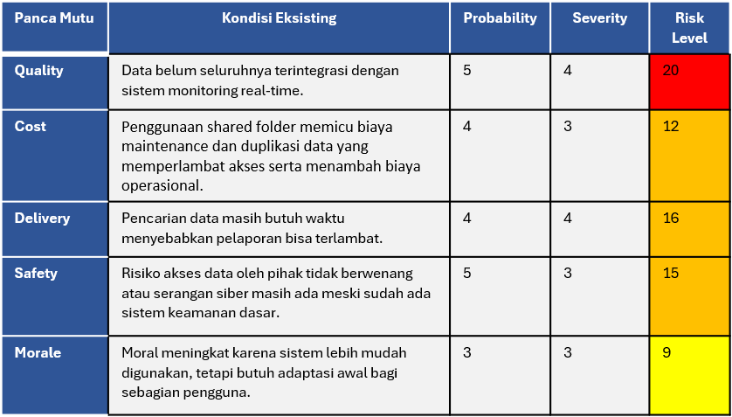
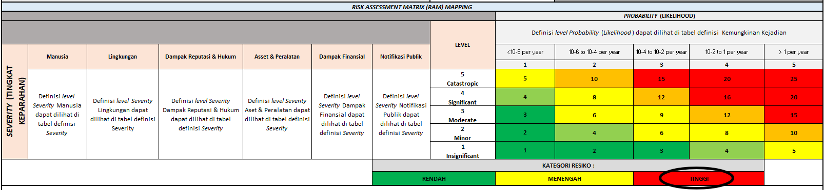
Strukturisasi Masalah
Risk Matrix
Dari Risk Matrix disamping, Risk Level yang paling tinggi terdapat di point Quality

Slide 7
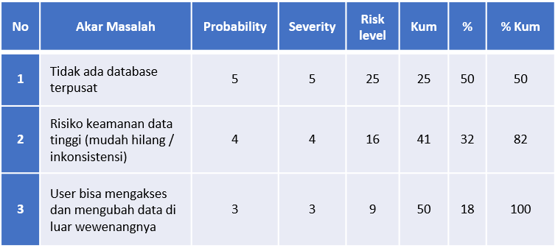
Tidak adanya sistem database terintegrasi untuk pengelolaan data inspeksi
Faktor Technical (System/Tools)
Faktor Operasional (Process/User)
Sistem tidak memiliki akuntabilitas
Tidak ada database terpusat (single source of truth)
Tidak adanya system monitoring manajemen data secara real-time
Tidak adanya system backup data
User kesulitan dalam pencarian data dari kumpulan sumber data
User bisa mengakses dan mengubah data di luar wewenangnya
User dapat menginput data tanpa mengikuti prosedur baku
Risiko keamanan data tinggi (mudah hilang / inkonsistensi)
Faktor Penyebab Dominan
Vault Tree Analysis
Strarifikasi Akar Penyebab Issue Dominan
Pareto Penyebab Dominan
Pemilihan Penyebab Utama
Yang Akan Diselesaikan
TIDAK ADA DATABASE TERPUSAT
RESIKO KEAMANAN TINGGI
KEBEBASAN AKSES DATA

Slide 8
Alternatif & Prioritas Solusi
Perbandingan Alternatif Solusi
Perbandingan estimasi biaya menunjukkan bahwa masing-masing alternatif memiliki nilai yang relatif sebanding. Namun, karena satu solusi dapat mengatasi ketiga permasalahan sekaligus, maka dipilih penerapan Sistem Manajemen Data Inspeksi (IDMS). Jika setiap masalah diselesaikan secara terpisah, total biaya mencapai Rp 978.000.000,-, sedangkan dengan IDMS hanya Rp 256.000.000,-, sehingga menghasilkan efisiensi sebesar Rp 722.000.000,-.
Selected Root Cause | Alternative Solution | Cost Estimate | Duration Implementation | Low Effort High Impact | Solusi Terpilih
Data tidak konsisten & duplikasi antar divisi | penambahan karyawan terfokus untuk management data | Rp 168.000.000 | 1 tahun | High effort high Impaact | No
 | pembuatan sistem management data inspeksi (IDMS) | Rp 256.000.000,- | 1 tahun | Medium effort high impact | Yes
Tidak ada database terintegrasi (masih excel/manual) | pembuatan aplikasi menggunakan pihak ketiga | Rp 800.000.000 | 1 tahun | High effort high Impaact | No
 | pembuatan software/aplikasi dengan memperdayakan tenaga ahli daya | Rp 256.000.000,- | 1 tahun | Medium effort high impact | Yes
SOP dan kontrol akses belum memadai | pembuatan SOP dan pelatihan management data | Rp 10.000.000 | 1 tahun | Low effort low Impaact | No
 | pembuatan sistem management data inspeksi (IDMS) | Rp 256.000.000,- | 1 tahun | Medium effort high impact | Yes
Rencana Anggaran Biaya Solusi Terpilih
Uraian | Qty | Satuan | Subtotal
Pembuatan Software/Aplikasi & Sistem Management Data Inspeksi (IDMS) Dengan Memperdayakan TAD
Jasa Tenaga Ahli Daya Programmer (Rate: 10.000.000/Bulan) | 2 | Org/Tahun | Rp. 216.000.000,-
Programming Device (Laptop dll.) | 2 | Ea | Rp. 40.000.000,-
Web Prototyping | 1 | Ea | Rp 0,-
Web Testing | 1 | Ea | Rp 0,-
Web Development | 1 | Ea | Rp 0,-
Web Maintenance | 1 | Ea | Rp 0,-

Slide 9
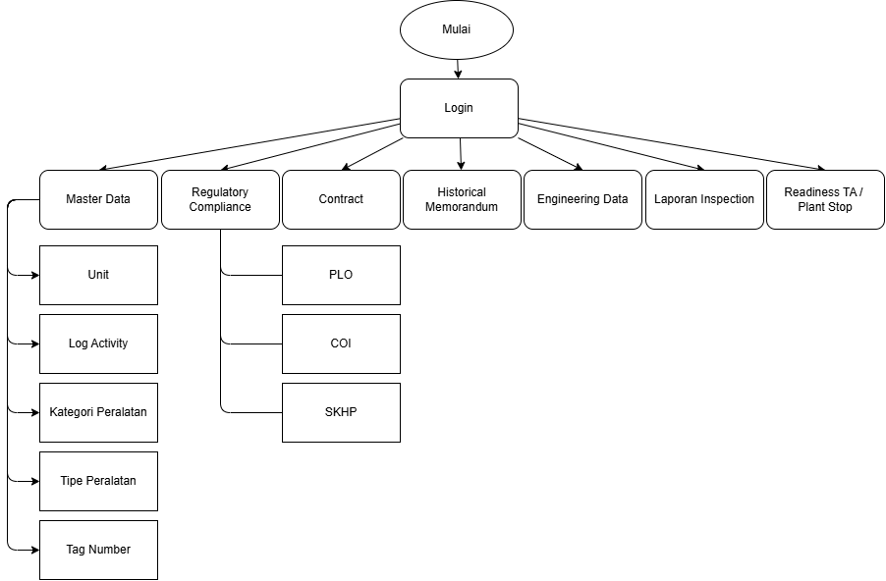
Alternatif & Prioritas Solusi
Design / Gambar Teknik / Flow Proses / Formula Solusi Terpilih
Terdapat 7 fitur utama pada aplikasi idms dan terus mengalami pengembangan hingga saat ini
Rencana Pembuatan Metode/System/Fabrikasi Alat
Rencana Pembuatan Metode/System/Fabrikasi Alat
Tools : VsCode, Postman, MAMP PRO, Drawio, Jira
Language : Laravel, MySQL, ReactJs, NextJs
Libarary : Shadcn, MUI
Pengujian dilakukan secara internal oleh Tim Inspeksi RU VII.
QA Manual

Slide 10
Rencana Perbaikan
Timeline Pekerjaan
No | Kegiatan | Nov 2024 | Des 2024 | Jan 2025 | Feb 2025 | Mar 2025 | Apr 2025 | Mei 2025
1 | Analisa kebutuhan & perencanaan | ████████████ | ████████████
2 | Setup server & instalasi IDMS |  |  | ████████████
3 | Migrasi & penataan data |  |  |  | ████████████ | ████████████
4 | Audit trail & autentikasi |  |  |  |  | ████████████
5 | Pelatihan user & pembuatan SOP |  |  |  |  |  | ████████████
6 | Uji coba & perbaikan bug |  |  |  |  |  | ████████████
7 | Implementasi penuh & evaluasi |  |  |  |  |  |  | ████████████
Analisis Resiko Terhadap Solusi Terpilih
No | Kejadian Risiko (Risk Event) | Penyebab Risiko (Risk Cause) | Jenis Risiko (Risk Category) | Gejala Risiko (Risk Indicator) | Faktor Positif (Existing Control) | Inherent Risk |  |  |  | Risk Treatment Activity | PIC | Residual Risk
 |  |  |  |  |  | Dampak Kualitatif (Impact Description) | I | P | RPN |  |  | I | P | RPN
1 | Data IDMS belum sepenuhnya real-time | Integrasi sistem belum selesai | Quality | Laporan lambat, data tidak update otomatis | IDMS sudah ada tapi belum auto-sync | Keputusan manajemen bisa terlambat | 4 | 4 | 16 | Integrasi API real-time, pengujian dan validasi data | INSP, IT | 2 | 2 | 4
2 | Duplikasi data saat migrasi ke IDMS | Struktur database tidak seragam | Cost | Data ganda ditemukan, kapasitas storage naik | Sudah ada shared folder lama | Biaya maintenance dan storage meningkat | 4 | 3 | 12 | Pembersihan data (data cleansing) sebelum migrasi | IT | 2 | 2 | 4
3 | Pencarian data di IDMS tetap lambat | Indexing dan tagging tidak optimal | Delivery | User kesulitan cari data, laporan lambat | Ada fitur pencarian manual | SLA pelaporan tidak tercapai | 3 | 4 | 12 | Implementasi auto-index dan metadata tagging | INSP | 2 | 2 | 4
4 | Ancaman keamanan data IDMS | Proteksi & firewall belum memadai | Safety | Akses ilegal/serangan siber | Login & password dasar sudah ada | Kebocoran data & kerugian reputasi | 4 | 3 | 12 | Implementasi firewall, enkripsi, audit log | IT, HSSE | 2 | 2 | 4
5 | Adaptasi user terhadap IDMS rendah | Kurang sosialisasi & pelatihan | Morale | User resistensi, error saat input | Manual user dasar sudah ada | Produktivitas turun sementara | 3 | 3 | 9 | Pelatihan, video tutorial, helpdesk support | HR, INSP | 2 | 2 | 4
LEGEND
I : Impact
P: Probability Scale
RPN : Risk Priority Number

Slide 11
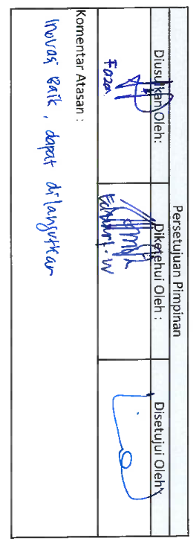
Rencana Perbaikan
Prediction Value Creation
Panca Mutu | Dampak Masalah | Sasaran Perbaikan Awal (SMART-C) | Dasar Penetapan Target | Benchmark & Best Practice
Quality | Data tidak terstruktur, rawan hilang, dan sulit ditelusuri | Menyediakan sistem database terintegrasi | Audit data & kebutuhan sistem monitoring | Best practice: penggunaan dashboard monitoring otomatis (real-time integration)
Cost | Biaya operasional tinggi akibat inefisiensi, potensi tambahan pihak ketiga | Efisiensi penggunaan sumber daya internal | Analisa biaya operasional & IT cost | Best practice: Centralized Data Management & Role-Based Access Control
Delivery | Pencarian data cenderung lama, menghambat pengambilan keputusan | Mempercepat akses, update, dan sharing data antar pengguna | Analisa SLA pelaporan & waktu rata-rata pencarian data | Best practice: Automated Reporting & Data Indexing
Safety | Data rawan diakses pihak tidak berwenang, risiko kebocoran informasi | Meningkatkan keamanan data dengan kontrol akses | Audit keamanan & potensi risiko siber | Best practice: Multi-layer Security & Security Audit Log
Morale | Sistem kerja kurang terintegrasi cenderung menjadi lambat, menurunkan motivasi pengguna | Menciptakan sistem yang efisien dan transparan | Hasil survey kepuasan & kompetensi pengguna | Best practice: User Training, dan User Guide

Slide 12
Pelaksanaan Perbaikan
Analisa Resiko terhadap Solusi Terpilih
No | Kegiatan | Plan/Act | Nov 2024 | Des 2024 | Jan 2025 | Feb 2025 | Mar 2025 | Apr 2025 | Mei 2025
1 | Analisa kebutuhan & perencanaan | Plan | ███████████ | ███████████
 |  | Actual | ███████████ | ███████████
2 | Setup server & instalasi IDMS | Plan |  |  | ███████████
 |  | Actual |  |  | ███████████
3 | Migrasi & penataan data | Plan |  |  |  | ███████████ | ███████████
 |  | Actual |  |  |  | ███████████ | ███████████
4 | Audit trail & autentikasi | Plan |  |  |  |  | ███████████
 |  | Actual |  |  |  |  | ███████████
5 | Pelatihan user & pembuatan SOP | Plan |  |  |  |  |  | ███████████
 |  | Actual |  |  |  |  |  | ███████████
6 | Uji coba & perbaikan bug | Plan |  |  |  |  |  | ███████████
 |  | Actual |  |  |  |  |  | ███████████
7 | Implementasi penuh & evaluasi | Plan |  |  |  |  |  |  | ███████████
 |  | Actual |  |  |  |  |  |  | ███████████

Slide 13
Evaluasi Hasil
Kondisi sebelum & Kondisi Sesudah Perbaikan Sesuai Panca Mutu
Panca Mutu | Dampak Masalah | Sasaran Perbaikan Awal | Hasil Perbaikan | Skateholder | Keterangan/Benefit Lainnya | Keterangan
Quality | Data tidak terstruktur, rawan hilang, dan sulit ditelusuri | Menyediakan sistem database terintegrasi | Data terdokumentasi dengan baik, akurat, dan mudah ditelusuri (real-time) | Tim Maintenance | Standarisasi data tercapai, mendukung reliability | Mendukung keandalan maintenance
Cost | Biaya operasional tinggi akibat inefisiensi, potensi tambahan pihak ketiga | Efisiensi penggunaan sumber daya internal | Biaya operasional lebih efisien Rp 722.000.000 tanpa ketergantungan pihak eksternal | Tim Maintenance | Penghematan jangka panjang, optimalisasi SDM | Cost saving & efisiensi
Delivery | Pencarian data cenderung lama, menghambat pengambilan keputusan | Mempercepat akses, update, dan sharing data antar pengguna | Proses pengolahan data lebih cepat, terintegrasi, dan meningkatkan layanan | Tim Maintenance | Layanan maintenance lebih responsif | Mendukung produktivitas
Safety | Data rawan diakses pihak tidak berwenang, risiko kebocoran informasi | Meningkatkan keamanan data dengan kontrol akses | Hanya pihak berwenang yang dapat mengelola data (akses terbatas & aman) | Tim Maintenance | Perlindungan data lebih terjamin | Keamanan informasi meningkat
Morale | Sistem kerja kurang terintegrasi cenderung menjadi lambat, menurunkan motivasi pengguna | Menciptakan sistem yang efisien dan transparan | Pengguna lebih puas, termotivasi, dan mudah berkolaborasi | Tim Maintenance | Kepuasan kerja meningkat | Lingkungan kerja lebih kondusif

Slide 14
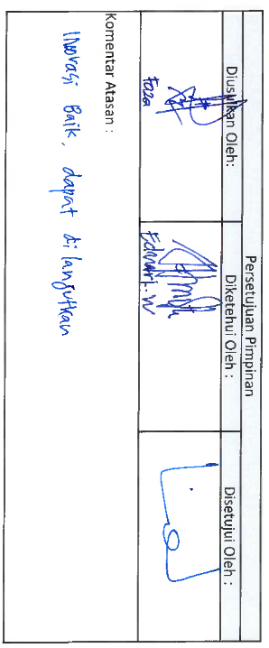
Evaluasi Hasil
Nilai Pareto Penyebab Dominan – Setelah Perbaikan
Pareto turun signifikan setelah pelaksanaan yang menunjukkan bahwa solusi sangat mutakhir

Slide 15
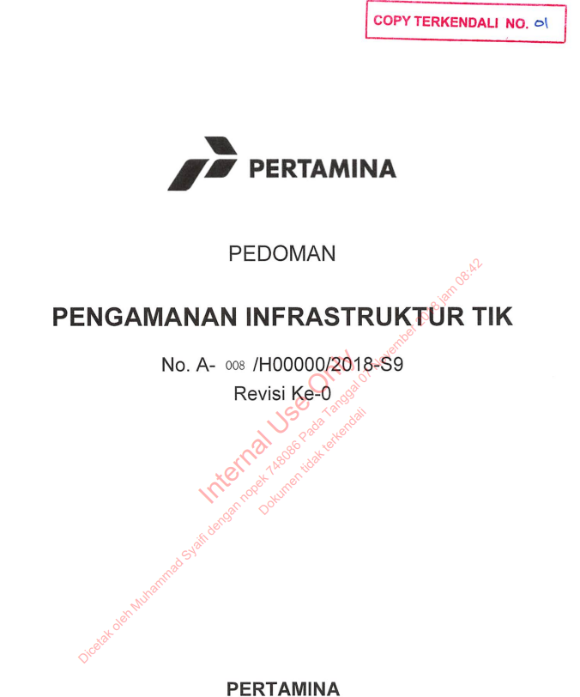
Standarisasi Aspek Keamanan Infrastruktur IT (Server)
Aplikasi IDMS di deploy di server local RU VII dengan virtualisasi server (VM) di EPIC Mirosite RU VII Kasim
Infrastruktur Server mengacu kepada pedoman A-008/H00000/2018-S9 perihal Pedoman Pengamanan Infrastruktur TIK
Aspek cybersecurity pada server sangat penting untuk menjaga integritas, kerahasiaan, dan ketersediaan data serta layanan. Berikut adalah beberapa aspek keamanan server RU VII Kasim
1. Keamanan Fisik dan Akses
Kontrol akses fisik ke data center/server room.
Autentikasi pengguna (MFA).
Manajemen hak akses berdasarkan peran (role-based access control).
2. Keamanan Jaringan
Penggunaan firewall dan intrusion detection/prevention systems (IDS/IPS) yang saat ini sudah terinstall di jaringan RU VII Kasim.
Segregasi jaringan untuk server
3. Patch dan Update Sistem
Microsite RU VII Kasim rutin melakukan update OS dan aplikasi untuk menutup celah keamanan.
4. Backup dan Restore
Telah dilakukan backup data secara berkala dan terenkripsi.

Slide 16
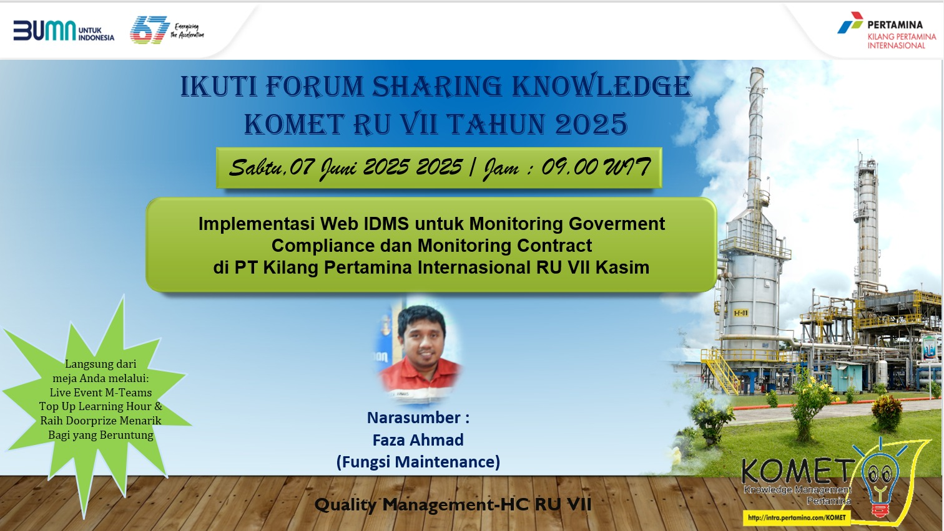
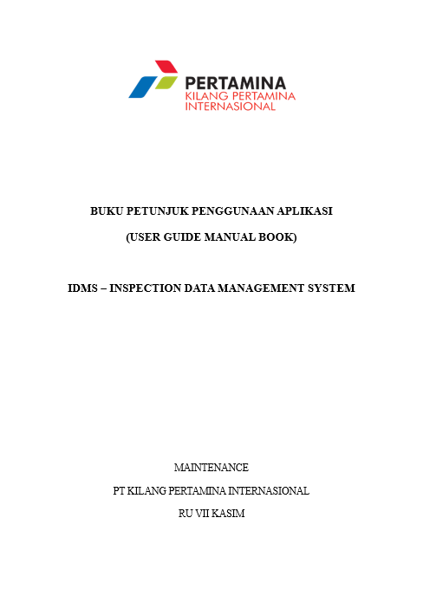
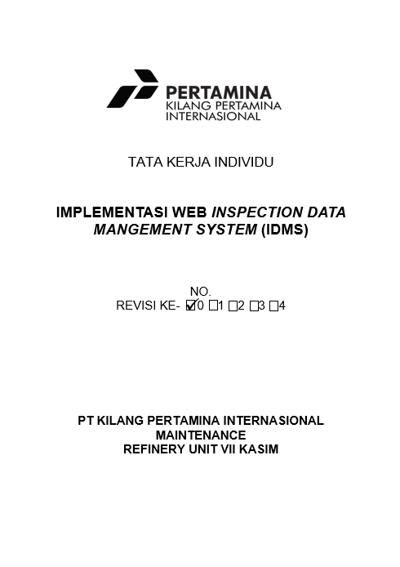
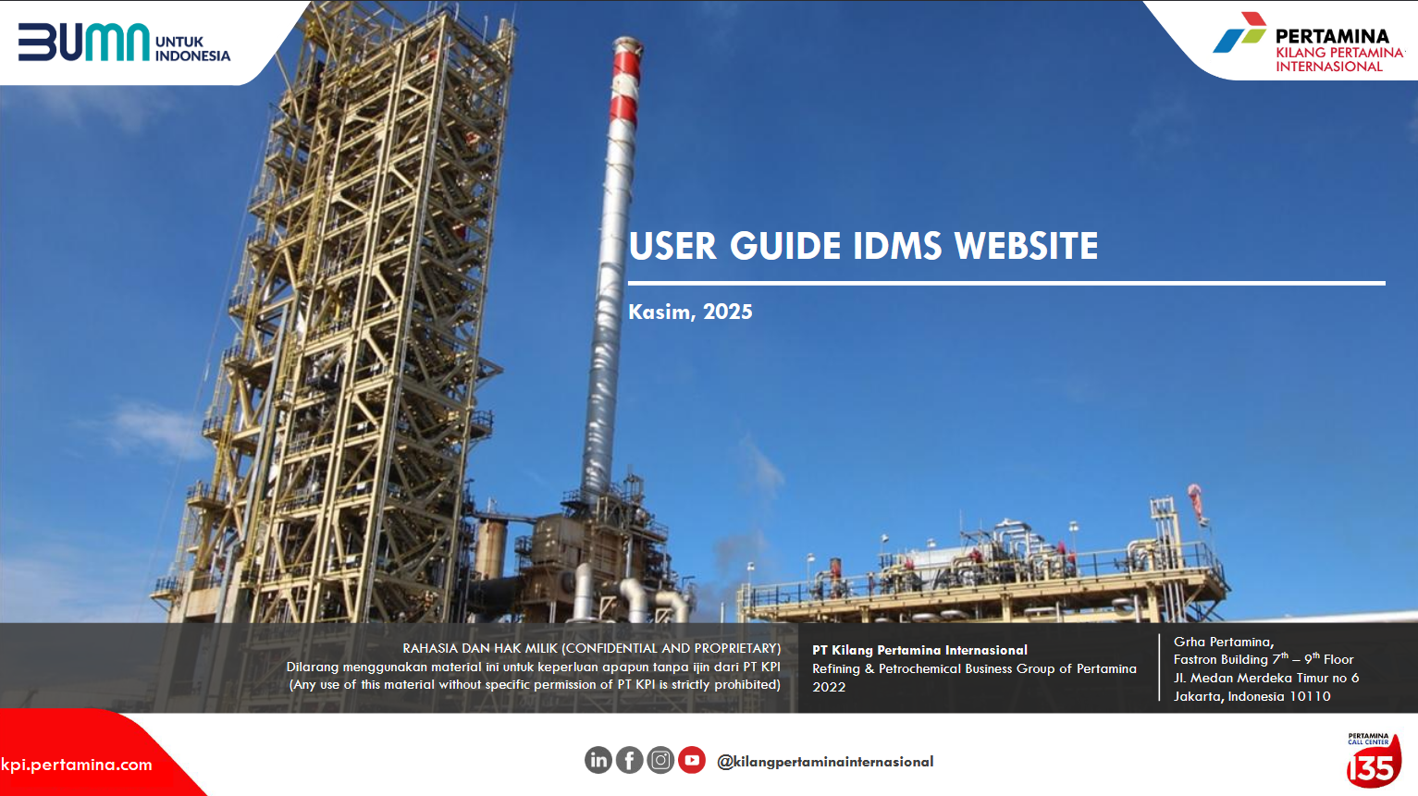
v
Sharing Knowladge (KOMET)
v
User Manual Book / User Guide
v
Tata Kerja Individu (TKI)
v
Potensi Paten
v
Potensi Replikasi

Slide 17
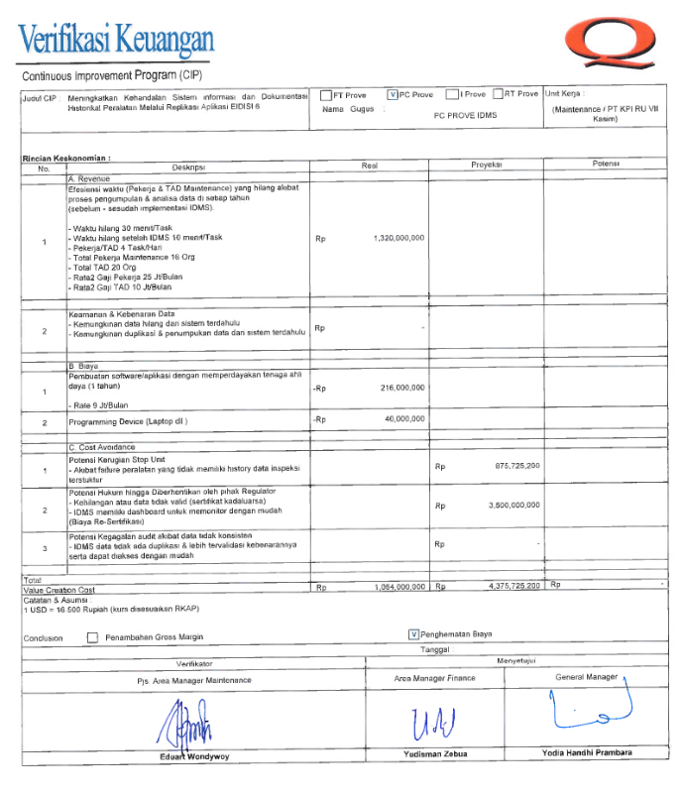
VERIFIKASI KEUANGAN

Slide 18
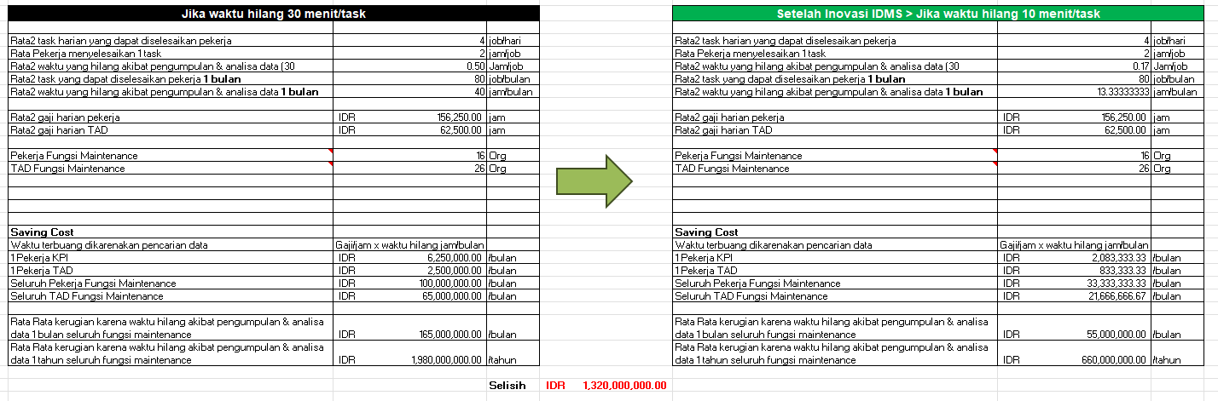
LEMBAR KERJA PERHITUNGAN VALUE CREATION

Slide 19
LAMPIRAN

Slide 20


Terima Kasih

